Slide 1
中国现代史
（1949—至今）
《中外历史纲要（上）》复习

Slide 2
历史分期
过渡时期（1949-1956年）
社会主义建设曲折发展（1956-1978）
改革开放和社会主义现代化建设新时期（1978--至今）
十年探索（1956-1966年）
十年文革（1966-1976年）
两年徘徊（1976-1978年）

Slide 3
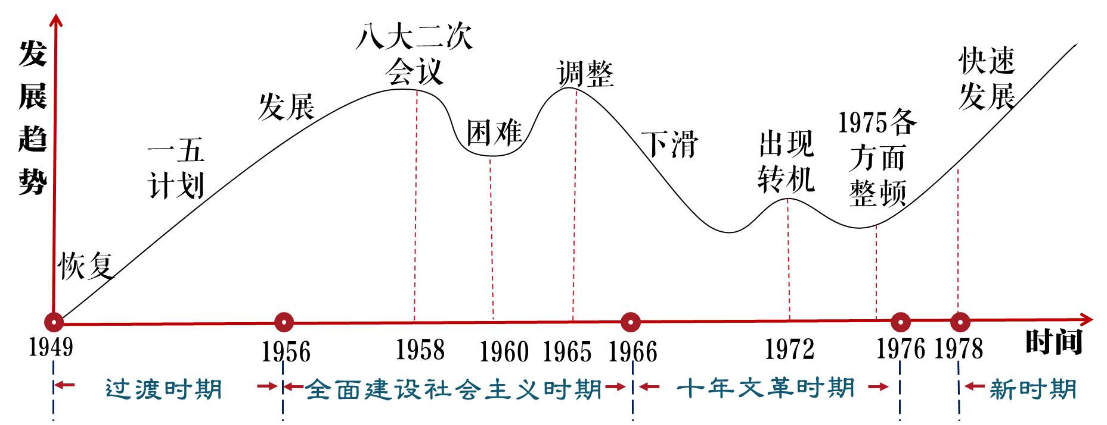
时间轴

Slide 4
一、过渡时期(1949～1956年)
过渡时期：指从新中国成立到社会主义改造基本完成这个时期，也就是从新民主主义社会到社会主义社会的转变时期。
这一时期中国在经济上的主要任务就是在恢复发展的基础上要将中国由一个私有制占优势的国家改造成公有制占支配地位的社会主义国家。

Slide 5
一、过渡时期(1949～1956年)
1、第一届政协会议
⑴任务：讨论建立新中国的有关事宜。
⑵内容：①通过《共同纲领》→新民主主义国家、临时宪法的作用
②选举产生中央人民政府委员会，政协代行全国人代会职权。
③公元纪年、定首都，改北平为北京、国旗、国歌。
⑶意义：初步建立了中国共产党领导的多党合作的政治协商制度。

Slide 6
一、过渡时期(1949～1956年)
2、新中国成立
新中国的成立标志着我国新民主主义革命的基本结束，中国进入到新民主主义社会，同时也是社会主义革命的开始。
对中国：
①中华人民共和国的成立，结束了帝国主义、封建主义和官僚资本主义长期压迫和剥削中国各族人民的历史，人民真正成为国家的主人。
②从根本上改变了中国社会的发展方向，为实现由新民主主义向社会主义过渡创造了前提条件。
③中华民族开始以崭新的姿态自立于世界民族之林，中国历史进入新纪元。
对世界：
①巩固了社会主义阵营，推动形成新的世界均势。
②极大改变了世界的政治格局，壮大了世界和平、民主和社会主义力量。
③给予帝国主义殖民体系以沉重打击，极大鼓舞了殖民地半殖民地人民的解放斗争。

Slide 7
一、过渡时期(1949～1956年)
3、农村：土地改革
时间：1950-1952《中华人民共和国土地改革法》
内容：废除地主阶级封建剥削的土地所有制，实行农民土地所有制。
影响：
①无地或少地的农民获得土地，农民从封建土地制度的束缚中彻底解放出来。
②农村生产力得到大解放，为中国逐步实现工业化扫除了障碍。

Slide 8
一、过渡时期(1949～1956年)
4、城市：稳定物价
原因：
①国家财政困难。
②投机商人的不法行为导致物价上涨，市场混乱。
措施：
①与投机资本进行“银元之战”和“米棉之战”。
②采取统一全国财政收支管理、物资管理、现金管理等措施实现了国家财政经济的统一。
本质：人民政府与资本家争夺市场的主导权，赢得了广大人民群众的信任
①到1950年春，全国物价趋于稳定
②到1952年底，解放前遭到严重破坏的国民经济得到全面恢复。

Slide 9
一、过渡时期(1949～1956年)
5、抗美援朝（1950-1953）
背景：
①1950年6月25日，朝鲜内战爆发。
②美国操纵联合国安理会通过决议，组成以美国为首的“联合国军”，越过“三八线”，侵略朝鲜。
③美国第七舰队侵入中国台湾海峡，阻挠中国的统一大业，严重威胁到中国国家安全。
影响：
①保卫了新中国的国家安全，为开展大规模经济建设和社会主义改造赢得相对稳定的周边环境。
②沉重打击美国侵略势力，打出了国威和军威，提高了新中国的国际地位。
③形成强大的民族凝聚力，极大地鼓舞着全国人民为保卫和建设祖国而团结奋斗。

Slide 10
一、过渡时期(1949～1956年)
6、过渡时期总路线（1953年提出）
内容：一化三改（实施第一个五年计划，逐步实现社会主义工业化，并逐步实现国家对农业、手工业和资本主义工商业的社会主义改造）
工业化——一五计划（1953-1957）
经过有计划的社会主义经济建设，第一个五年计划提前完成，开始改变工业落后面貌。优先发展重工业
社会主义改造——三大改造（1953-1956）
①概况：1956年底，基本完成。
②意义：标志着生产资料公有制占绝对优势的社会主义经济制度初步建立。
三大改造的性质和方法
项目 | 农业、手工业 | 资本主义工商业
改造前性质 | 个体所有制 | 资本主义工商业
方法 | 生产合作社 | 公私合营（和平赎买）
改造后性质 | 集体所有制 | 国营经济

Slide 11
一、过渡时期(1949～1956年)
7、第一届全国人民代表大会
召开：1954年9月，在北京召开。
内容：（一法三制度）
①通过了《中华人民共和国宪法》：是一部社会主义类型的宪法，体现了人民民主原则和社会主义原则。
②确立人民代表大会制度是根本政治制度，中国共产党领导的多党合作和政治协商制度、民族区域自治制度是基本政治制度。

Slide 12
一、过渡时期(1949～1956年)
8、外交成就
外交成就 | 内容 | 意义
三大外交方针 | “一边倒”“另起炉灶”“打扫干净屋子再请客” | 迎来第一次建交高潮
和平共处五项原则 | 1953年12月，中印谈判时，周恩来首次提出。 1954年6月，确认将和平共处五项原则作为国际关系的准则。 | 标志新中国外交政策的成熟
日内瓦会议 | 1954年4月首次以五大国之一的身份参加解决朝鲜问题和印度支那问题。 | 显示了新中国通过谈判解决国际争端、维护世界和平的诚意
万隆会议 | 1955年4月在印尼万隆会议上中国提出并坚持“求同存异”的方针。 | 中国独立自主的和平外交取得新进展

Slide 13
二、社会主义建设曲折发展(1956～1978)
1、1956年中共八大
背景：
①三大改造完成，社会主义制度基本建立，我国进入社会主义初级阶段，开始了社会主义建设。
②苏共二十大的召开
③毛泽东发表《论十大关系》反思苏联经验
内容：
正确地分析了国内形势和主要矛盾的变化；集中力量发展社会生产力由落后的农业国发展为先进的工业国加强社会主义民主政治建设；经济建设中遵循“既反保守又反冒进,在综合平衡中稳步前进”的方针。
意义：
正确分析了三大改造后我国社会主要矛盾，是我国建设社会主义道路的一次成功探索。

Slide 14
二、社会主义建设曲折发展(1956～1978)
2、1957《关于正确处理人民内部矛盾的问题》
课外拓展：
整风运动：中国共产党在全党范围内进行的普遍的马克思列宁主义的教育运动。曾在1942年、1950年、1957年进行过3次。1957年4月27日，中共中央在《人民日报》发布《关于整风运动的指示》文章，把正确处理人民内部矛盾作为主题，进行“反官僚主义、反宗派主义和反主观主义”的整风运动。1958年8月底，整风运动结束。全党提高了马克思主义的思想水平，改进了作风，适应了社会主义建设的需要。
反右派斗争： 在整风运动中，有极少数资产阶级右派分子乘机向共产党和新生的社会主义制度放肆进攻，为坚持社会主义道路、分清大是大非问题，党中央发动了反右派斗争。反右派斗争在当时是必要的，但由于对当时的阶级斗争形势估计得过于严重，把大批人民内部矛盾当作敌我矛盾处理。 反右派斗争的扩大化逐步导致了政治上阶级斗争扩大化，从理论上改变了八大关于我国社会主要矛盾的论断。这成为后来党在阶级斗争问题上连续犯错误的根源；被错划为“右派”的人，长期受委屈和压抑，使国家的建设事业蒙受损失；影响了刚刚起步的社会主义民主、法制建设。

Slide 15
二、社会主义建设曲折发展(1956～1978)
3、社会主义建设总路线
1958年，党的八大二次会议上提出“鼓足干劲、力争上游、多快好省地建设社会主义”的总路线，在全国掀起了“大跃进”和人民公社化运动。
①“大跃进”属于生产力范畴，根源在于忽视了客观的经济规律，忽视了中国经济落后的国情，盲目地扩大生产规模，追求经济建设的高速度。
②人民公社化运动属于生产关系的范畴，根源在于生产关系超越了生产力发展水平，超越了历史发展阶段
二者反映了当时中国共产党脱离国家实际，片面地要求发展生产，变革生产关系的“左倾”错误。

Slide 16
二、社会主义建设曲折发展(1956～1978)
4、60年代调整
措施：
①从1960年冬开始，中共中央对国民经济实行“调整、巩固、充实、提高”的方针。
②对政治、文化、教育、科研、民族、知识分子等方面的政策进行调整。
③1962年初召开的七千人大会比较深入地总结了经验，取得重要成果。
④1964年，三届全国人大一次会议提出建设“四个现代化”的伟大目标。
结果：
1962年下半年到1965年，国民经济稳步增长，接近并超过新中国成立以来最高水平。

Slide 17
二、社会主义建设曲折发展(1956～1978)
5、文化大革命
“文化大革命”不是任何意义上的革命或社会进步，而是一场由领导者错误发动，被反革命集团利用，给党、国家和各族人民带来严重灾难的内乱。
教训：
①实事求是：社会主义建设必须实事求是，从实际出发。
②经济为主：要正确分析国内的主要矛盾，以经济建设为中心。
③尊重规律：经济建设必须遵循客观经济规律，生产关系的变革必须与生产力的发展水平相适应。
④加强法治：必须坚持民主集中制，发扬党内民主，加强党的建设，反对个人崇拜。

Slide 18
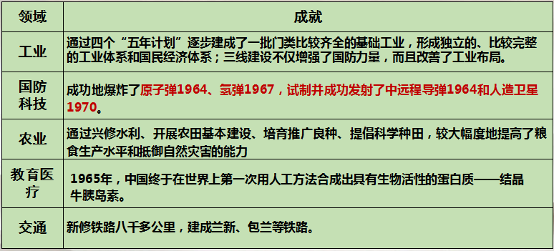
二、社会主义建设曲折发展(1956～1978)
6、伟大的建设成就

Slide 19
二、社会主义建设曲折发展(1956～1978)
7、外交新局面
①与中国建交国家的数量从1965年的49个增加到1976年的111个；
②1971年，中华人民共和国恢复在联合国的一切合法权利；
③1972年，中美关系实现正常化，中日正式建交。（1979年中美建交

Slide 20
三、改革开放与社会主义现代化建设的新时期（1978-至今
1、十一届三中全会（1978年12月）
①以邓小平的《解放思想，实事求是，团结一致向前看》为指导，停止使用“以阶级斗争为纲”的错误口号，作出把党和国家工作中心转移到经济建设上来，实行改革开放的战略决策。
②重新确立了党的思想路线、政治路线和组织路线，恢复了形成以邓小平为核心的第二代领导集体。党的民主集中制的优良传统。
③审查解决了历史上遗留的一批重大问题和一些重要领导人的功过是非问题。
转折一：“左”倾——实事求是
转折二：阶级斗争——经济建设、改革开放
转折三：拨乱反正；形成了以邓小平为核心的党的第二代领导集体
意义：实现了新中国成立以来党和国家历史上具有深远意义的伟大转折，开启了改革开放和社会主义现代化建设的新时期。（新道路、新理论、新时期）

Slide 21
三、改革开放与社会主义现代化建设的新时期（1978-至今
2、中共十一届六中全会（1981年6月）
(1)内容：审议和通过了《关于建国以来党的若干历史问题的决议》。
(2)意义：①科学总结了新中国成立32年来的历史
②对统一全党思想，开展改革开放新的伟大革命，打下了重要的思想基础。
3、修订宪法
（1）修订：1982年底，五届全国人大五次会议表决通过了《中华人民共和国宪法》。
（2）意义：①增加了适应改革开放和社会主义现代化建设的新规定，标志着我国社会主义民主政治建设进入新的阶段。（趋于制度化、法律化）②形成以宪法为核心的中国特色社会主义法律体系，为依法治国奠定重要基础。

Slide 22
三、改革开放与社会主义现代化建设的新时期（1978-至今
4、对内改革-经济体制改革
农村：家庭联产承包责任制
1978年，先是在安徽四川一些农村，开始实行包产到组、包产到户的农业生产责任制。
不久，在全国普遍实行以家庭承包经营为主要形式的责任制，逐步形成家庭联产承包责任制。
1983年，中央决定撤销人民公社，建立乡镇政府；撤销生产大队，建立村民委员会以促进农村经济的发展。
实质：家庭联产承包责任制之下，土地所有制不变，改变农业的经营方式和分配方式，促进了农业发展和农民收入增加。
城市：
按照逐步扩大国有企业经营自主权、实行政企分开原则，进行城市经济体制改革综合试点。（核心是增强企业活力）

Slide 23
三、改革开放与社会主义现代化建设的新时期（1978-至今
5、对外开放
①1980年5月，中央决定在深圳、珠海、汕头、厦门设立经济特区。
②1984年，中央进一步决定开放14个沿海港口城市。
经济特区
沿海开放城市
全方位 、多层次、宽领域的开放格局
沿海经济开放区
长江沿岸开放城市

Slide 24
三、改革开放与社会主义现代化建设的新时期（1978-至今
6、社会主义市场经济体制
1982年，邓小平在中共十二大开幕词中提出“建设有中国特色的社会主义”重大命题
1992年邓小平南方谈话，指出市场经济为社会主义服务就姓“社”，要搞好社会主义市场经济
2000年，十五届五中全会
提出实施“走出去”战略，后来发展为“引进来”和“走出去”相结合的开放战略
1987年，中共十三大提出“社会主义初级阶段”的理论，确定了“一个中心，两个基本点”的基本路线
2001年中国正式加入世界贸易组织，使中国更深层次地参与经济全球化进程，参与国际规则的制定
1992年10月，中共十四大明确提出我国经济体制改革目标是建立社会主义市场经济体制

Slide 25
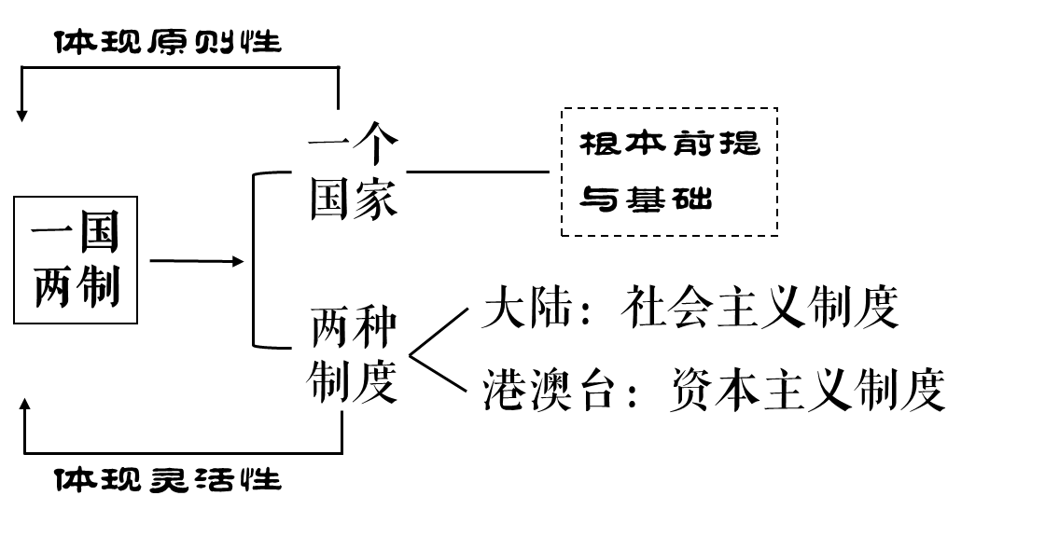
三、改革开放与社会主义现代化建设的新时期（1978-至今
7、一国两制
(1)提出：20世纪80年代初，邓小平提出“一个国家，两种制度”的构想。
(2)内涵：在一个中国前提下，国家主体坚持社会主义制度，香港、澳门、台湾保持原有的资本主义制度长期不变。
(3)实践：港澳回归
①1984年12月和1987年4月，中国政府
分别同英国和葡萄牙政府签署了中英、中葡
联合声明。
②1997年7月1日，中国对香港恢复行使
主权，中华人民共和国香港特别行政区
正式成立。
③1999年12月20日，中国对澳门恢复
行使主权，中华人民共和国澳门特别行
政区正式成立。

Slide 26
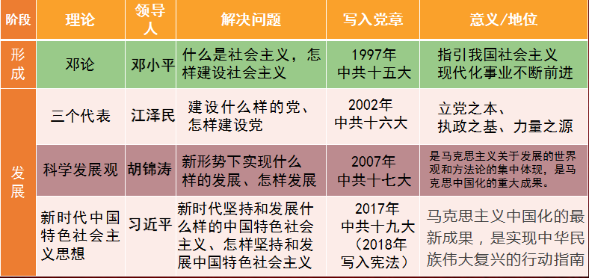
三、改革开放与社会主义现代化建设的新时期（1978-至今
8、中国特色社会主义理论体系

